Slide 1
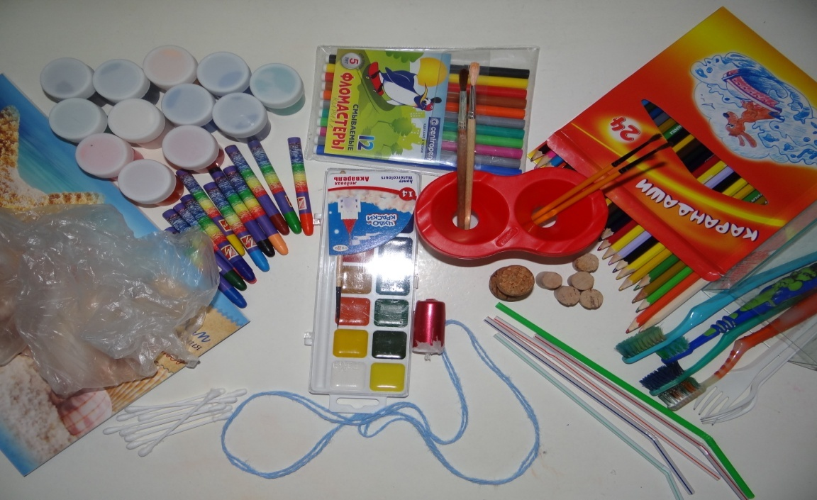
Нетрадиционные техники рисования как средство развития творческих способностей дошкольников
МАДОУ г. Мурманска № 115
Фишова С.В.

Slide 2
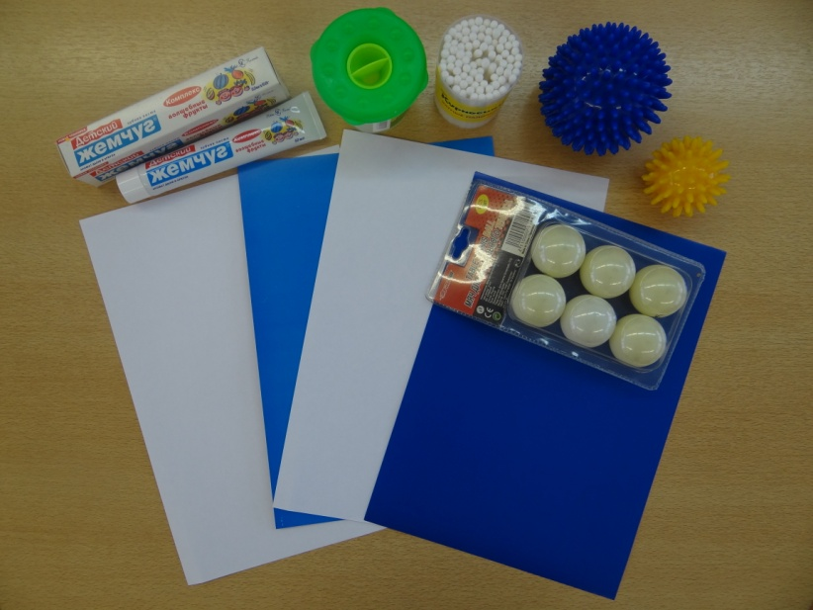
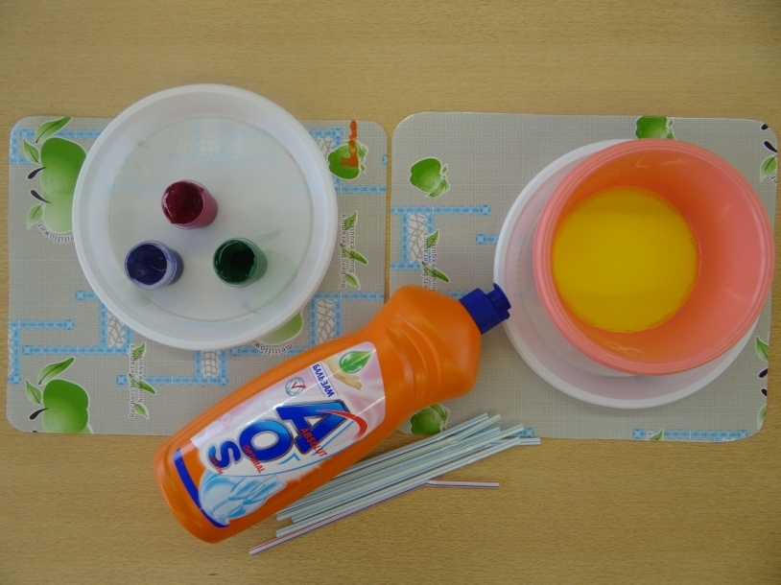
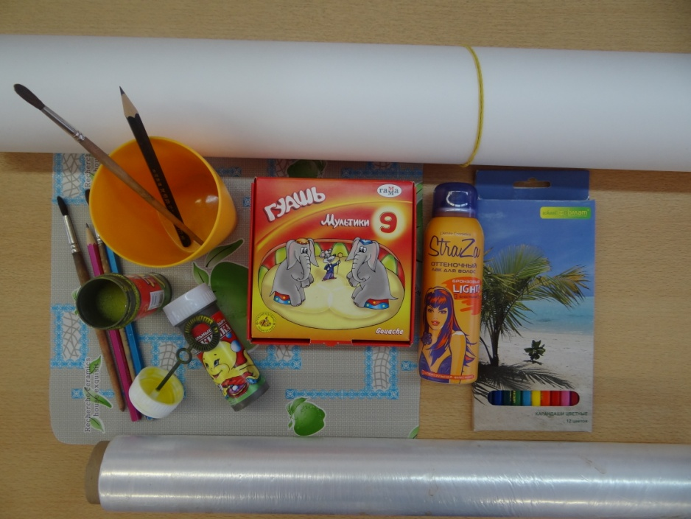
Используемые материалы

Slide 3
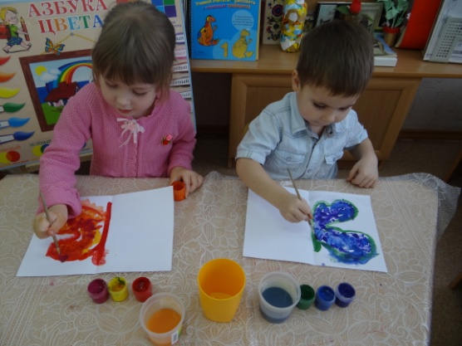
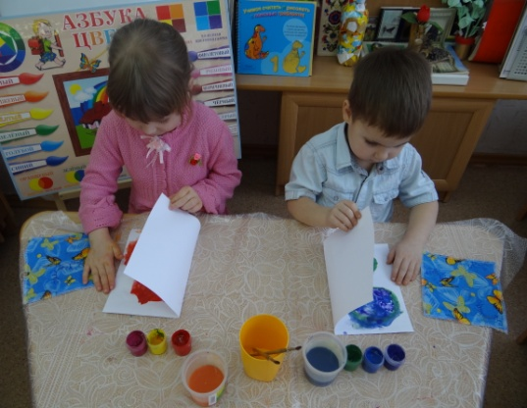
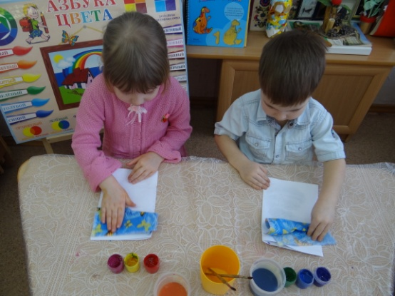
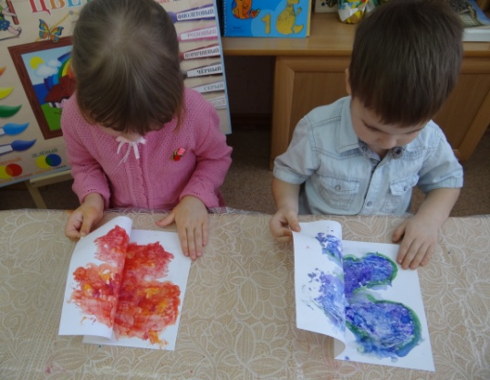
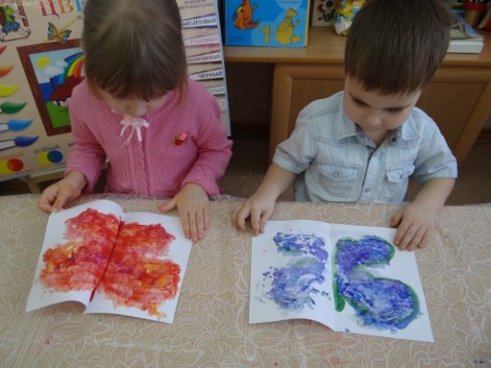
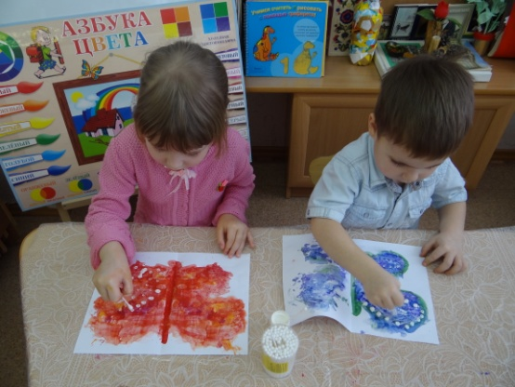
Монотипия
Монотипия-это изображение, которое переносится потом на бумагу.
На гладком целлофане рисуют краской с помощью кисточки, ватных палочек или пальцев ( не надо единообразия ).
Краска должна быть густой и яркой. И сразу же, пока краска не высохла, переворачивают целлофан изображением вниз на белую, плотную бумагу и как бы промокают рисунок, а затем поднимают.
Получается два рисунка. Иногда изображение остается на целлофане, иногда на бумаге.

Slide 4
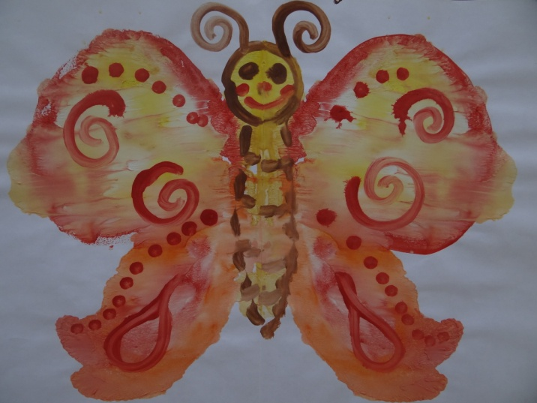
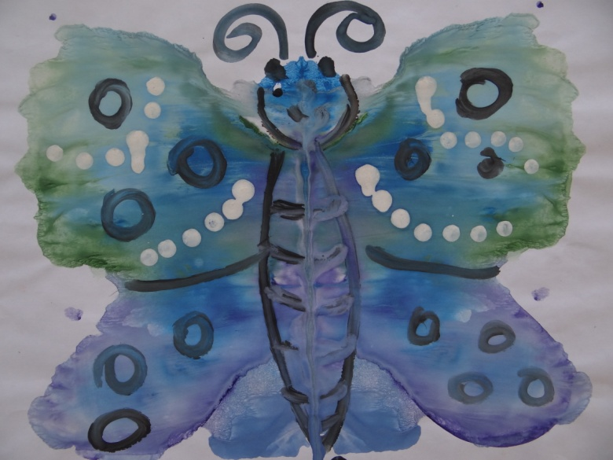
Такие бабочки у нас получились!
Дневная бабочка
Ночная бабочка

Slide 5
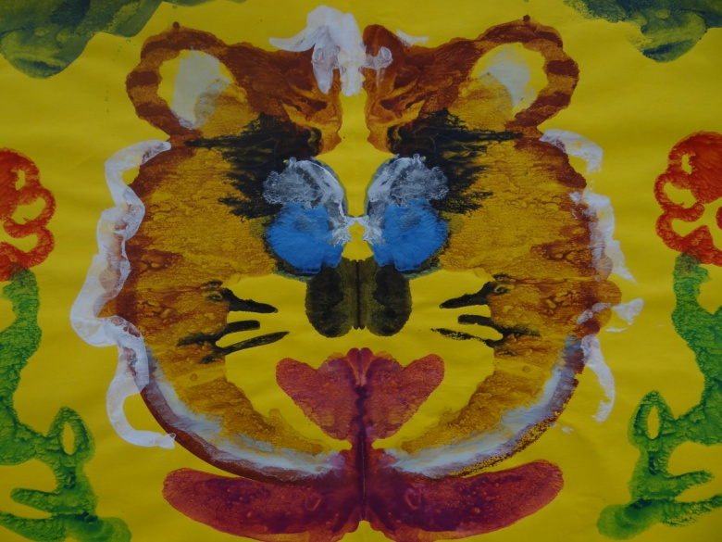
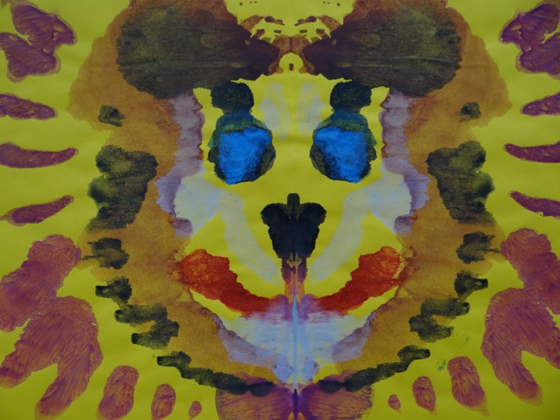
Варианты использования техники монотипия в детских рисунках
Веселый котенок
Забавный тигренок

Slide 6
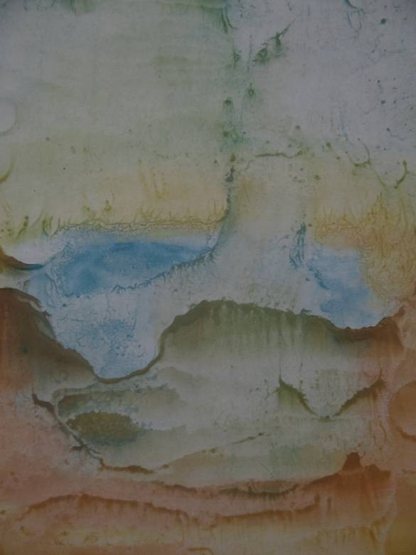
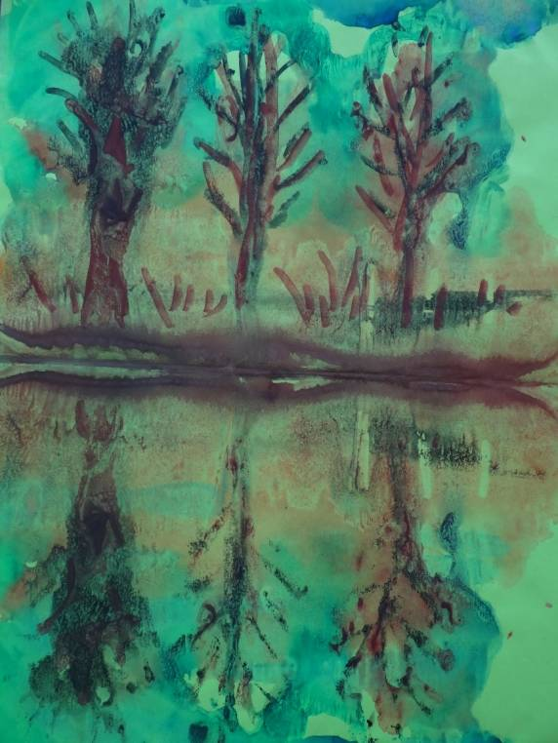
Варианты использования техники монотипия в других работах
Тонирование фона
Пейзаж
«Отражение в воде»

Slide 7
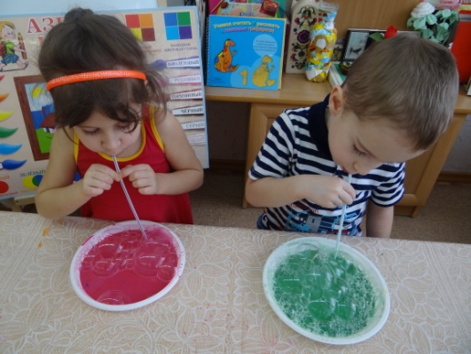
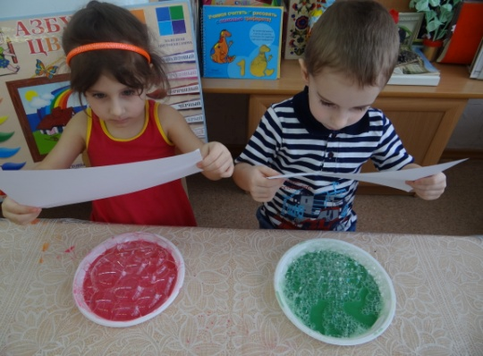
Рисование мыльными пузырями.
подмешайте акварель или гуашь в мыльный раствор для пузырей.
попросите ребенка выдувать пузыри, поставив трубочку вертикально на дно тарелки
должна получиться шапка пузырей

Slide 8
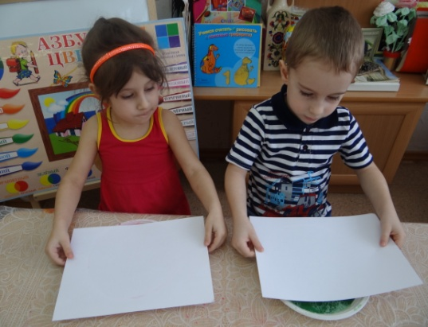
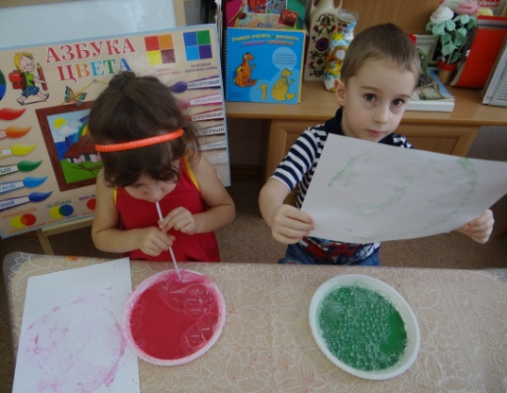
Рисование мыльными пузырями.
возьмите бумагу и приложите ее сверху к пузырям
снова выдувайте новую шапку пузырей, накладывайте на них бумагу.
так повторите несколько раз

Slide 9
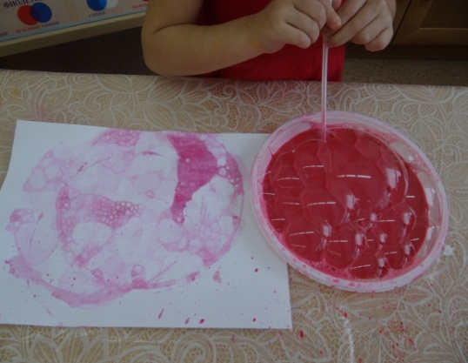
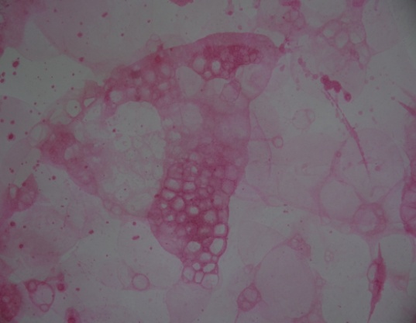
Рисование мыльными пузырями.
В результате у вас получаться случайные абстрактные разноцветные узоры.
Дайте им высохнуть

Slide 10
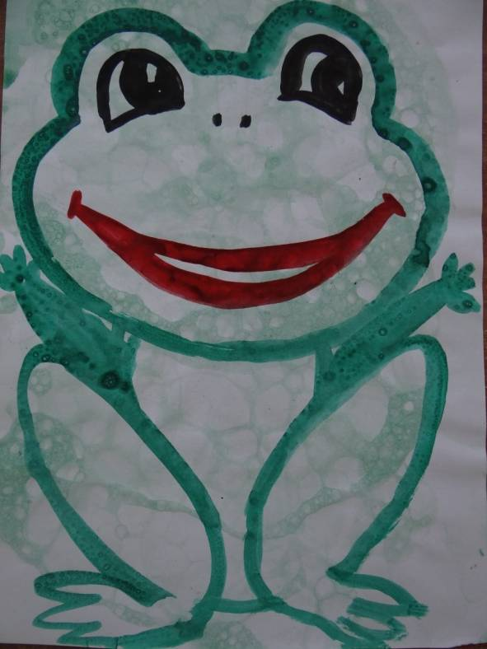
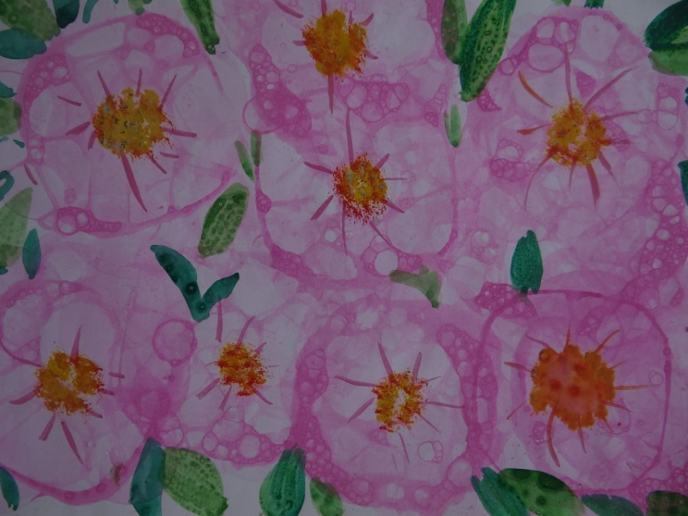
Забавный лягушонок
Букет роз

Slide 11
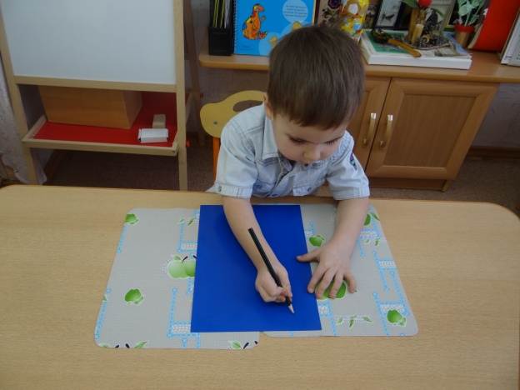
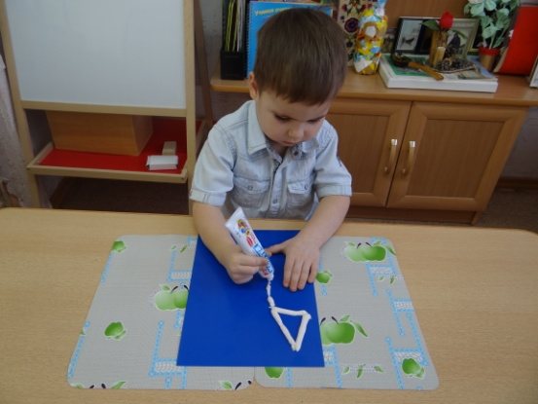
Рисование зубной пастой.
Наметить карандашом контуры изображения.
Медленно выдавливая пасту пройдитесь по всем намеченным контурам, обязательно хорошо высушить.
В последствии, можно раскрасить изображение гуашью, при помощи пальцев, ватных палочек.

Slide 12
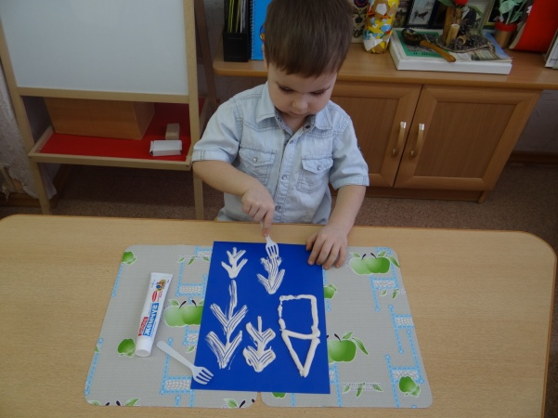
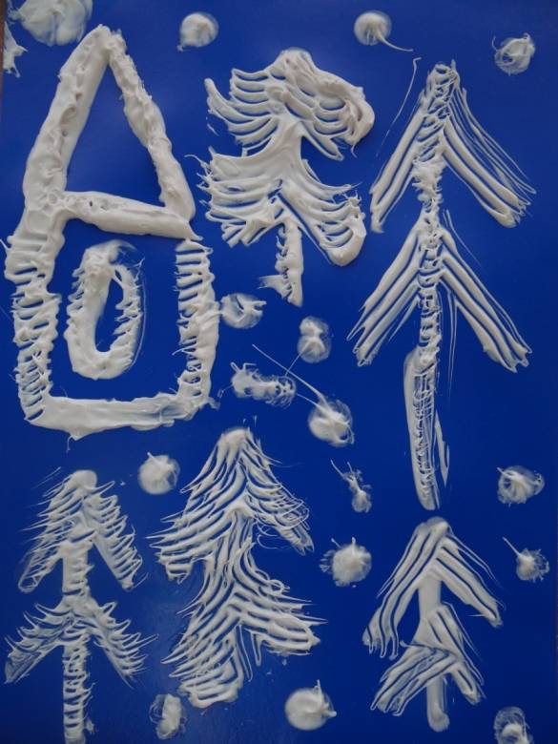
Избушка
в волшебном лесу
Notes:
Ка в во

Slide 13
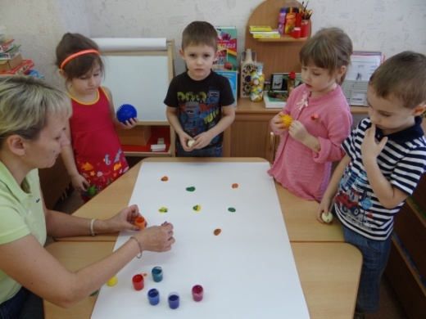
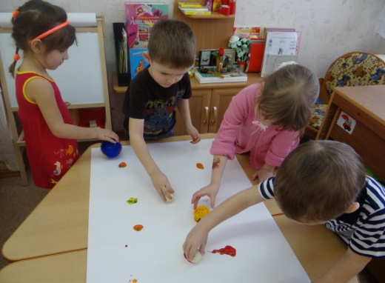
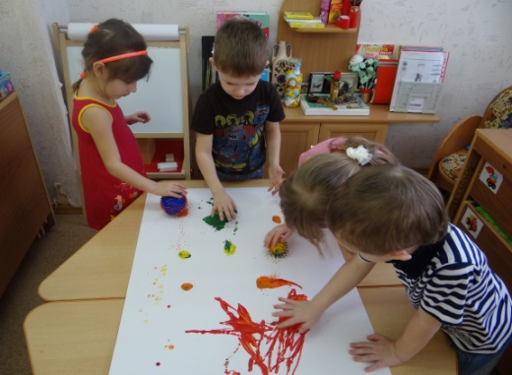
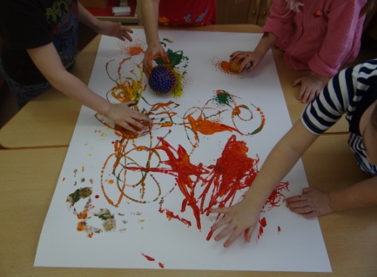
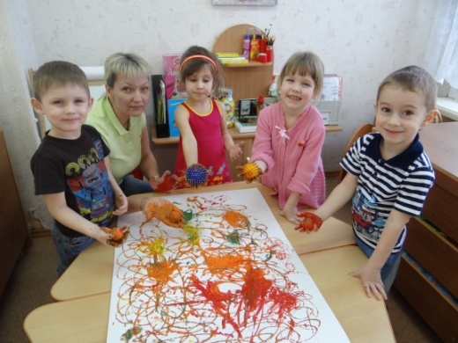
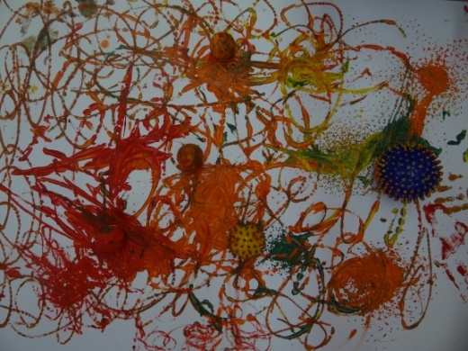
Загадочные узоры
Взять ватман и маленький мячик, массажный мячик.
Вылить немного краски разного цвета на лист и катать мячик по листу в разных направлениях
Потом «оживить» полученное

Slide 14
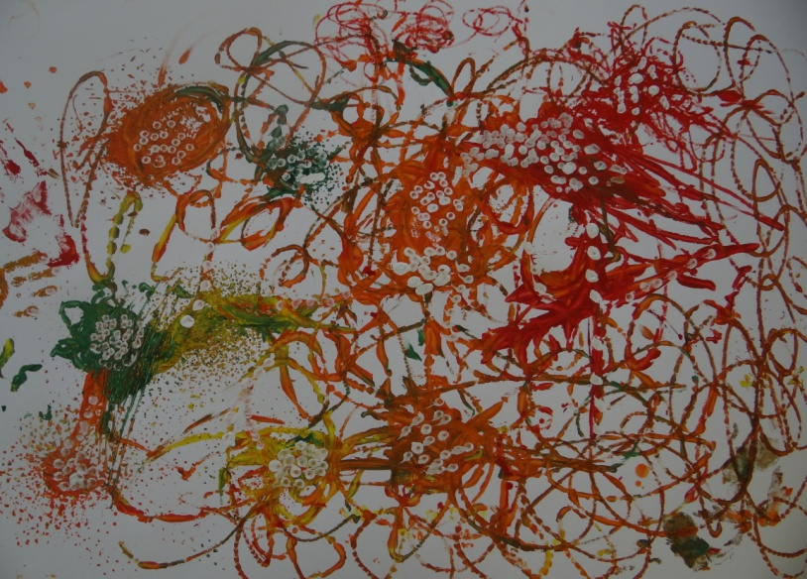

Slide 15
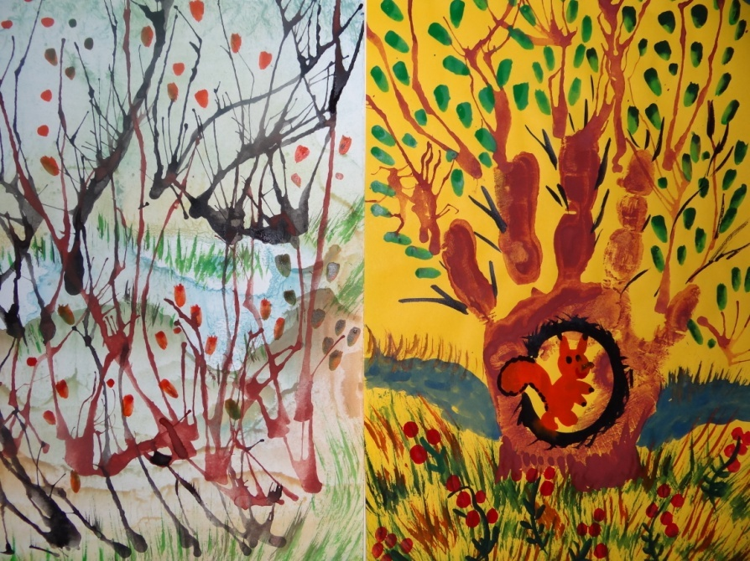
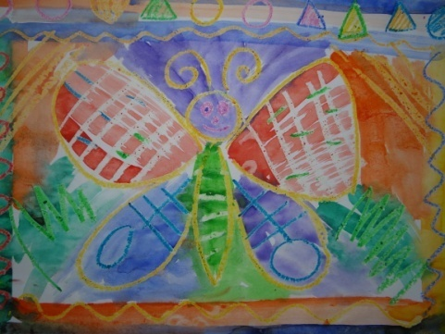
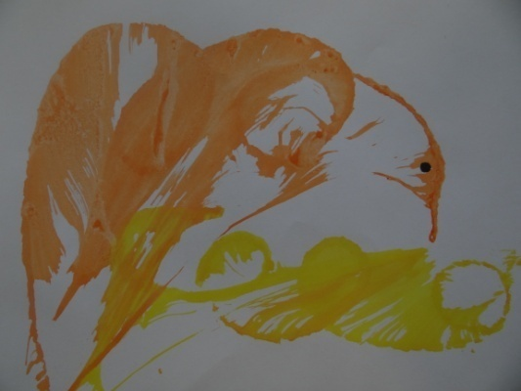
Нетрадиционные техники рисования
Кляксография трубочкой;
Рисование свечой и акварелью;
Ниткография
Тонирование целлофаном
Тычкование (сухая кисть)

Slide 16
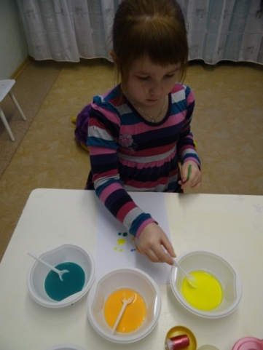
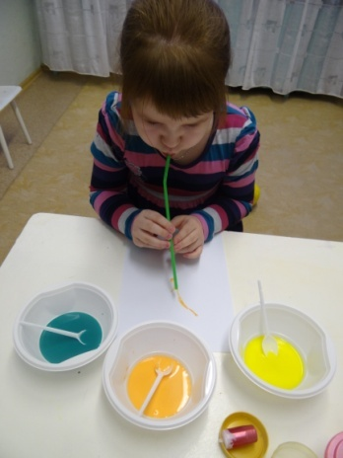
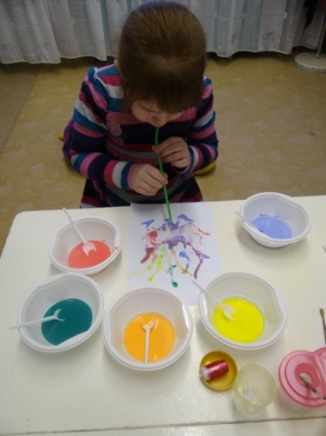
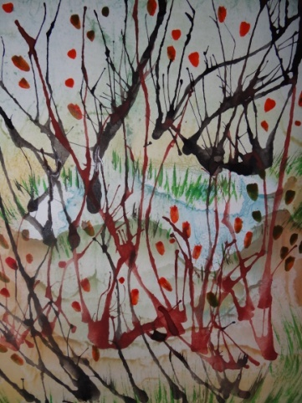
Кляксография трубочкой
Возраст: от 5 лет
Средства выразительности: пятно, цвет.
Материалы: жидко разведенная гуашь, пластиковые тарелочки и ложечки, пластиковая соломинка для напитков, бумага;
Способ получения изображения:
- набрать нужное количество краски нанести на лист бумаги, при необходимости повторить;
-раздуть каплю;
- необходимые детали дорисовываются.

Slide 17
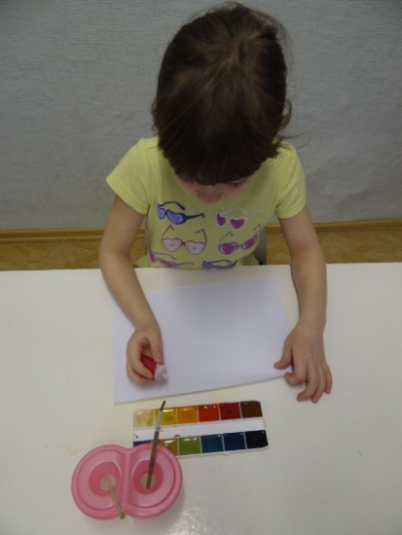
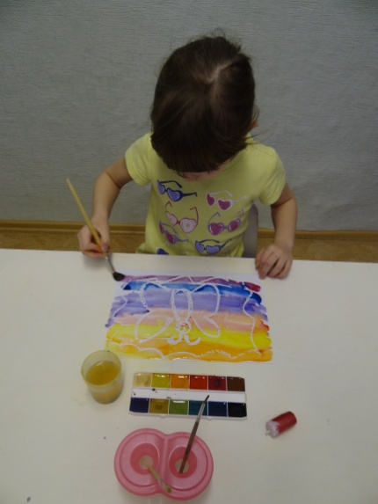
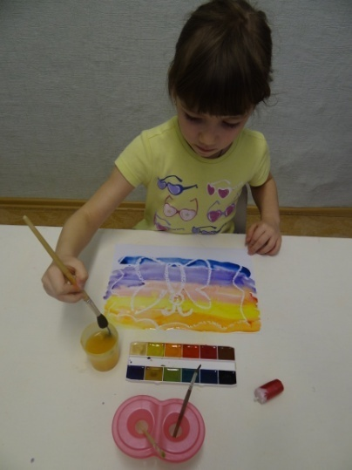
Рисование свечой и акварелью
Возраст: от 4 лет;
Средства выразительности: цвет, линия, пятно, фактура;
Материалы: восковая свеча или восковые цветные мелки, белая плотная бумага, акварель, кисти;
Способ получения изображения: ребенок рисует свечой или восковым мелком на белой бумаге. Затем закрашивает лист акварелью, в один или несколько цветов. Рисунок нанесенный воском остается не закрашенным.

Slide 18
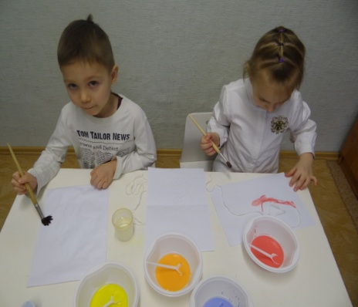
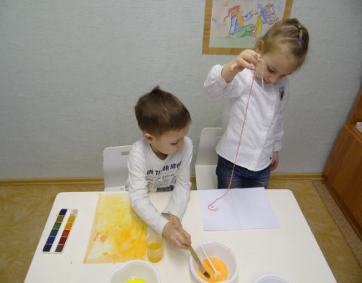
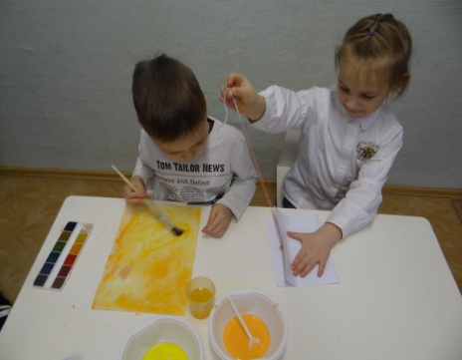
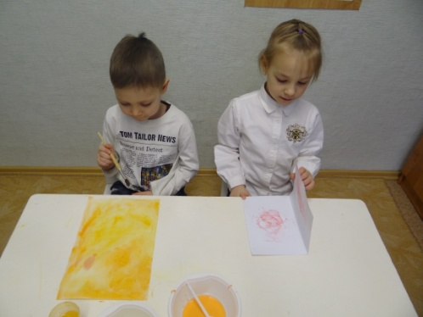
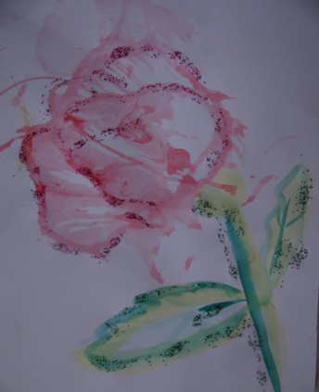
Ниткография
Возраст: от 5 лет;
Средства выразительности пятно, цвет;
Материалы: бумага, жидко разведенная гуашь в мисочке, пластмассовая ложка, нитка средней толщины;
Способ получения изображения: ребенок окрашивает нитку краской, затем на лист бумаги выкладывается из нитки изображение, оставляя один ее конец свободным. Затем сверху накладывает лист бумаги, придерживая рукой, вытягивает нитку за кончик. Недостающие детали дорисовываются.

Slide 19
Тычкование сухой кистью
Возраст: от 4 лет;
Средства выразительности цвет, фактура, пятно, линия;
Материалы: бумага, гуашь в мисочке, ни какой воды, жесткая кисть;
Способ получения изображения:
держать кисточку строго вертикально.

Slide 20
Тонирование целлофаном
Возраст: от 4 лет;
Средства выразительности: цвет, фактура, пятно;
Материалы: бумага, целлофан, кисть, акварель;
Способ получения изображения:
смочить лист бумаги водой, нанести на него акварель, затем скомкать целлофан и постепенно выкладывать его на лист бумаги, прижимая ладонью. Оставить все сохнуть на 10-15 минут. Затем убрать целлофан. Получившийся фон можно совмещать с другими техниками. Например - аппликацией на которую нанесена техника монотипии.

Slide 21
Калейдоскоп работ

Slide 22
«Истоки способностей и дарования детей – на кончиках их пальцев. От пальцев, образно говоря, идут тончайшие нити – ручейки, которые питают источник творческой мысли. Другими словами, чем больше мастерства в детской руке, тем умнее ребенок», – утверждал В.А.Сухомлинский

